Slide 1
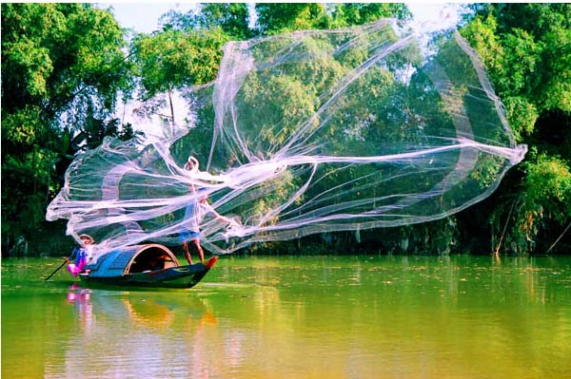
Thứ……ngày…..tháng…..năm…….
TIẾNG VIỆT
Bài 1: TIẾNG ĐÀN
Dân chài: Người làm nghề đánh cá

